Slide 1
AWS Blockchain
Amazon Web Service

Slide 2
Overview
타 Baas 대비 AWS 의 블록체인의 차별점
블록체인에서 가장 많이 활용되는 Hyperledger Fabric과 Ethereum 지원
Data 를 QLDB 로 이동하여 분석 서비스 가능
많이 사용되는 오픈 소스 프레임워크를 사용하여 안전한 블록체인 네트워크를 쉽고 빠르게 생성 및 배포할 수 있는 템플릿을 별도 비용 지불없이 사용 가능
클라우드 Major vendor 로서 기존에 활용하던 aws 클라우드 서비스에 블록체인 연계가 쉬움
수백만의 거래를 처리하는 수천만개의 어플리케이션 확장성 지원
몇번의 클릭으로 네트워크 구성이 가능하며 간단한 API call 로 관리가 용이함
Notes:
타 BaaS 대비 AWS Managed Service 의 특장점은 앞의 세가지로,

Slide 3
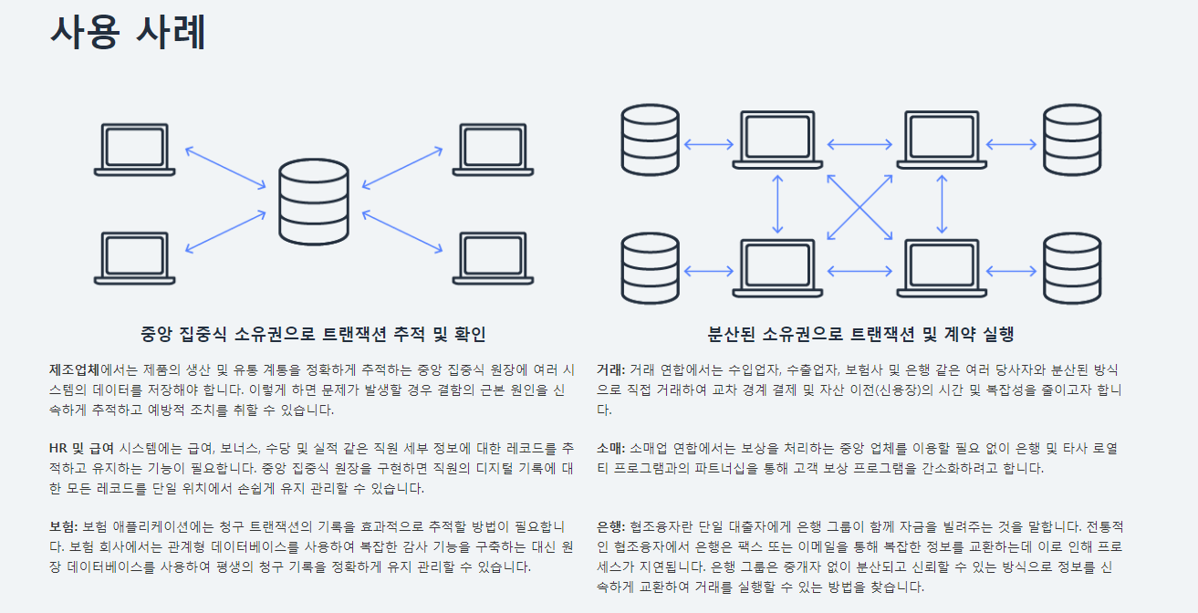
Overview – 주요 서비스
레저가 공동 소유인 중앙 집중형
소유권이 분산된 블록체인 네트워크형
분산된 합의를 도출할 필요가 없어 일반 블록체인 프레임워크의 원장보다 빠른 속도로 트랜잭션 추적 및 확인 가능
[사례] 제조의 생산 및 유통 거래 정확하게 추적
여러 당사자가 서로를 알거나 신뢰할 필요없이 거래가 가능하며, 중개자가 불필요함
[사례] Supply chain 에서 수 많은 이해관계자들이 중개자 없이 분산화된 방식으로 거래 가능

Slide 4
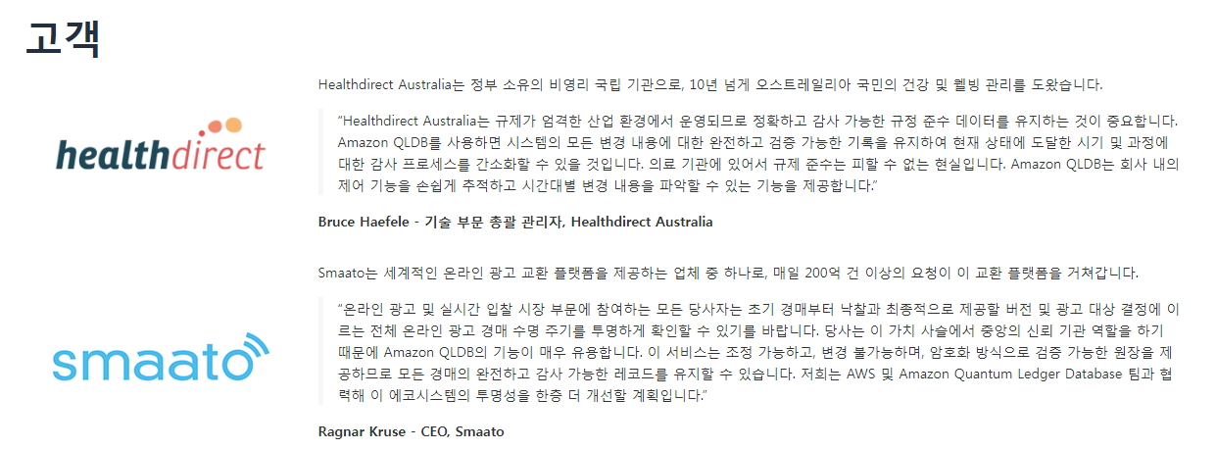
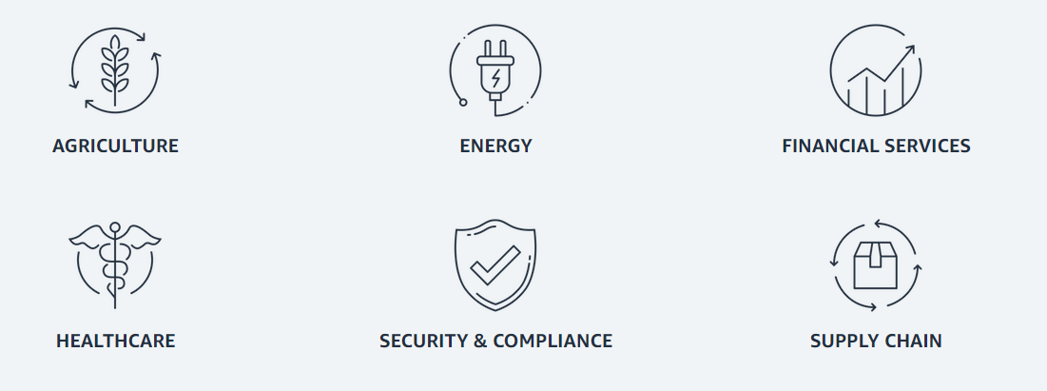
Proof of concepts and pilots
Use case
X Farmobile
The Farmobile DataStore, which uses blockchain technology on AWS, is the first digital exchange to connect farmers with data buyers.
X GuildOne X R3
Settling the first royalty contract and payment transaction. The team chose to represent 7 business nodes on the distributed ledger and used AWS to stand up seven DLT environments.
X Concensys X UnionBank
overcoming the rural banking challenge in the Philippines.
X Luxoft
Secure way to share and view accumulators by providing real-time data across medical and pharmacy claims processing systems to improve accuracy.
https://aws.amazon.com/ko/partners/blockchain/success/
Notes:
홈페이지 내 사례에 PoC 사례와 AWS 클라우드 서비스만 활용한 사례가 혼재되어 있는듯하여
사례 별로 확인 후 PoC 사례 개수 확인 필요

Slide 5
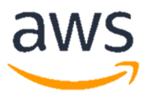
AWS Blockchain Service
Cloud
VPC
Amazon
ECR
Peer
Peer
Peer
Orderer
Explorer
EC2 Instance
Amazon
S3
Public Subnet

Slide 6
AWS Blockchain Service
QLDB
Managed Blockchain
Template
특장점 도출해서 작성

Slide 7
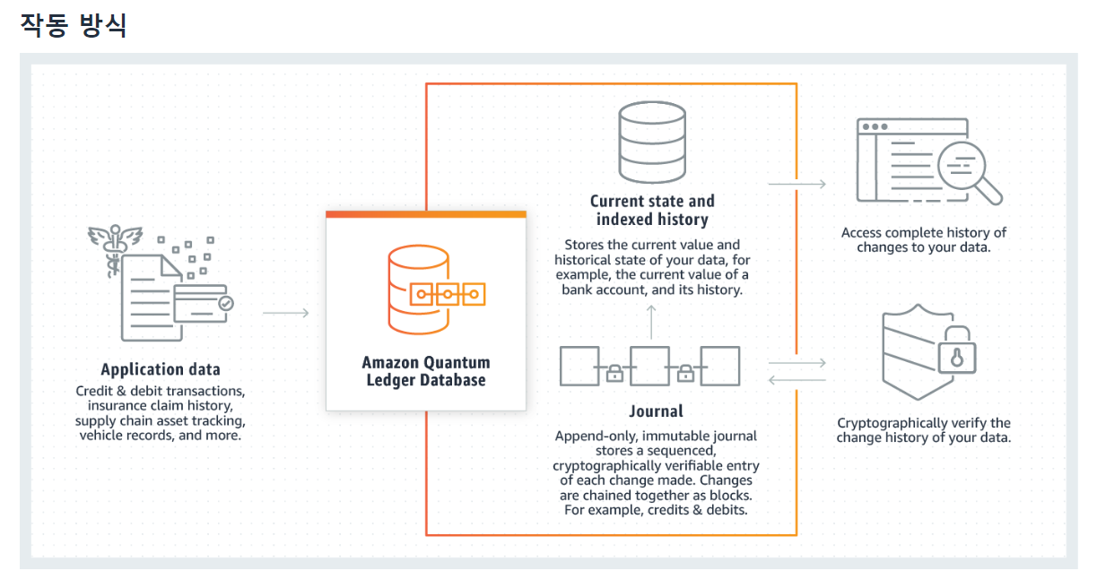
AWS Blockchain Service
주요 사용 사례
- 금융
- 제조
- HR 및 급여
- 리테일
Notes:
Amazon QLDB는 완전관리형 원장 데이터베이스로, 신뢰할 수 있는 중앙 기관에서 소유하는 투명하고 변경 불가능하며 암호화 방식으로 검증 가능한 트랜잭션 로그를 제공합니다. Amazon QLDB는 모든 애플리케이션 데이터 변경 내용을 추적하며 시간이 지나도 완전하고 검증 가능한 변경 내역을 유지 관리합니다.
원장은 일반적으로 조직의 경제 및 금융 활동 내역을 기록하는 데 사용됩니다. 많은 조직에서는 은행 트랜잭션에서 대변 및 차변 내역 추적, 보험 청구의 데이터 계보 확인 또는 공급망 네트워크에서의 품목 이동 추적 등, 애플리케이션 데이터의 정확한 내역을 유지 관리하기 원하므로 원장과 같은 기능이 있는 애플리케이션을 만들고 있습니다. 원장 애플리케이션은 종종 관계형 데이터베이스에서 만든 사용자 지정 감사 테이블 또는 감사 추적을 사용하여 구현됩니다. 그렇지만 관계형 데이터베이스를 사용하여 감사 기능을 구축하는 작업은 시간이 많이 소요되며 실수가 발생하기 쉽습니다. 사용자 지정 개발이 필요하며, 관계형 데이터베이스는 기본적으로 변경이 불가능하므로 의도치 않은 데이터 변경을 추적 및 검증하기 어렵습니다. 대안으로 Hyperledger Fabric 및 Ethereum과 같은 블록체인 프레임워크를 원장으로 사용할 수도 있습니다. 하지만 이 경우 여러 노드가 있는 전체 블록체인 네트워크를 설정하고, 해당 인프라를 관리하고, 원장에 추가하기 전에 노드에서 각 트랜잭션을 검증해야 하므로 복잡성이 높아집니다.
Amazon QLDB는 자체 원장형 애플리케이션을 만들기 위한 복잡한 개발 노력이 필요하지 않은 새로운 종류의 데이터베이스입니다. QLDB를 사용하면 데이터의 변경 내역이 변경 불가능(수정하거나 삭제할 수 없음)하며, 암호화를 사용하므로 애플리케이션의 데이터에 의도하지 않은 수정이 없었음을 쉽게 확인할 수 있습니다. QLDB는 저널이라고 하는 변경 불가능한 트랜잭션 로그를 사용하여 각 애플리케이션 데이터 변경 사항을 추적하고 시간이 지나도 검증 가능한 모든 변경 내역을 유지 관리합니다. QLDB는 개발자가 익숙하게 느끼는 SQL과 비슷한 API, 유연한 문서 데이터 모델, 트랜잭션에 대한 완전한 지원을 제공하므로 쉽게 사용할 수 있습니다. QLDB는 서버리스 제품이므로 애플리케이션의 요구를 지원하도록 자동으로 확장됩니다. 관리할 서버가 없으며, 읽기 또는 쓰기 제한을 구성할 필요도 없습니다. QLDB에서는 사용한 만큼만 비용을 지불하면 됩니다.

Slide 8
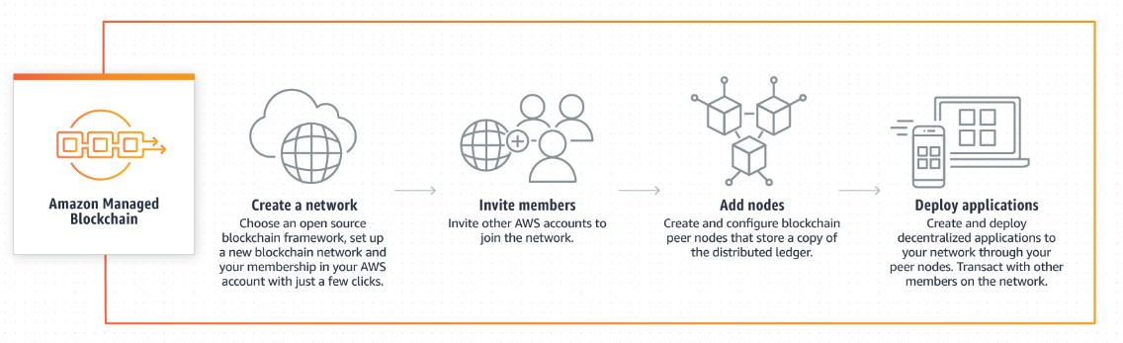
AWS Blockchain Service
Notes:
Amazon Managed Blockchain은 널리 사용되는 오픈 소스 프레임워크인 Hyperledger Fabric 및 Ethereum*을 사용하여 확장 가능한 블록체인 네트워크를 생성하고 관리할 수 있도록 지원하는 완전관리형 서비스입니다.
Blockchain에서는 신뢰할 수 있는 중앙 기관이 없어도 여러 당사자가 트랜잭션을 실행할 수 있는 애플리케이션을 구축할 수 있습니다. 현재는 기존 기술을 사용하여 확장 가능한 블록체인 네트워크를 구축하는 과정이 설정상 복잡하고 관리하기 어렵습니다. 블록체인 네트워크를 생성하려면 각 네트워크 멤버가 수동으로 하드웨어를 프로비저닝하고, 소프트웨어를 설치하고, 액세스 제어용 인증서를 생성/관리하고, 네트워킹 구성 요소를 구성해야 합니다. 블록체인 네트워크를 실행한 후에는 지속적으로 인프라를 모니터링하고 변경 사항(예: 트랜잭션 요청 증가, 네트워크의 신규 멤버 가입/멤버 탈퇴)에 맞게 조정해야 합니다.
Amazon Managed Blockchain은 클릭 몇 번으로 확장 가능한 블록체인 네트워크를 설정하고 관리할 수 있도록 지원하는 완전관리형 서비스입니다. Amazon Managed Blockchain은 네트워크를 생성하는 데 필요한 오버헤드를 제거하며, 수백만 건의 트랜잭션을 실행하는 애플리케이션 수천 개의 수요에 맞춰 자동으로 확장됩니다. 네트워크를 설정하고 실행한 후에는 Managed Blockchain을 통해 블록체인 네트워크를 손쉽게 관리하고 유지할 수 있습니다. 이 서비스는 인증서를 관리하며, 손쉽게 네트워크에 합류할 새 멤버를 초대하고, 컴퓨팅, 메모리 및 스토리지 리소스 사용량과 같은 운영 지표를 추적할 수 있는 기능을 제공합니다. 또한, Managed Blockchain은 블록체인 네트워크 활동의 변경 불가능한 사본을 완전관리형 원장 데이터베이스인 Amazon Quantum Ledger Database(QLDB)로 복제할 수 있습니다. 따라서 네트워크 외부에서 손쉽게 네트워크 활동을 분석하고 추세에 대한 통찰력을 얻을 수 있습니다.

Slide 9
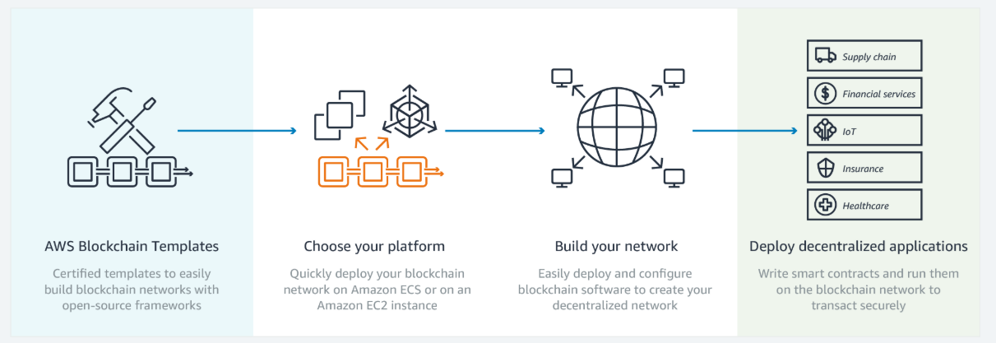
AWS Blockchain Service
Notes:
AWS Blockchain Templates는 인기 있는 오픈 소스 프레임워크를 사용하여 안전한 블록체인 네트워크를 쉽고 빠르게 생성 및 배포할 수 있는 방법을 제공합니다. 이러한 템플릿을 사용하면 블록체인 네트워크를 수동으로 설정하는 데 시간과 에너지를 낭비하지 않고 블록체인 애플리케이션을 구축하는 데 집중할 수 있습니다.
AWS Blockchain Templates는 사용자가 선택한 블록체인 프레임워크를 Amazon Elastic Container Service(ECS) 클러스터에 컨테이너로 배포하거나 Docker를 실행하는 EC2 인스턴스에 직접 배포합니다. 블록체인 네트워크는 자체 Amazon VPC에서 생성되므로 VPC 서브넷과 네트워크 액세스 제어 목록을 사용할 수 있습니다. AWS IAM을 통해 세분화된 권한을 지정하여 Amazon ECS 클러스터 또는 Amazon EC2 인스턴스가 액세스할 수 있는 리소스를 제한할 수 있습니다.
AWS Blockchain Templates에 대한 추가 비용은 없습니다. 블록체인 네트워크를 실행하는 데 필요한 리소스에 대해서만 비용을 지불하면 됩니다.

Slide 10
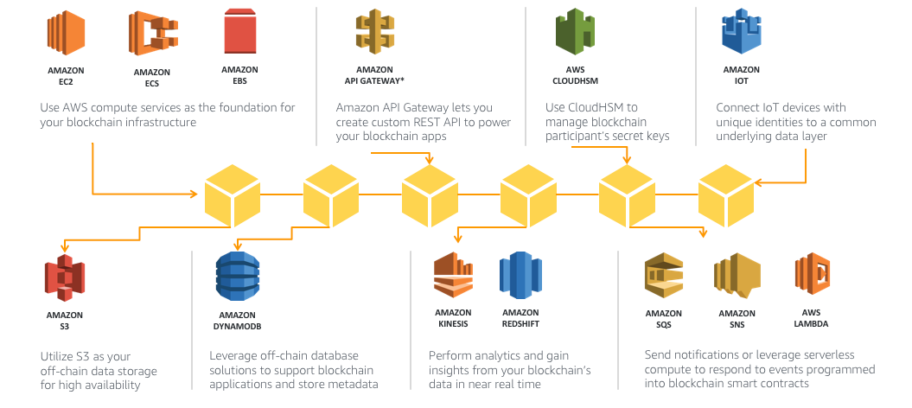
AWS Blockchain Ecosystem

Slide 11
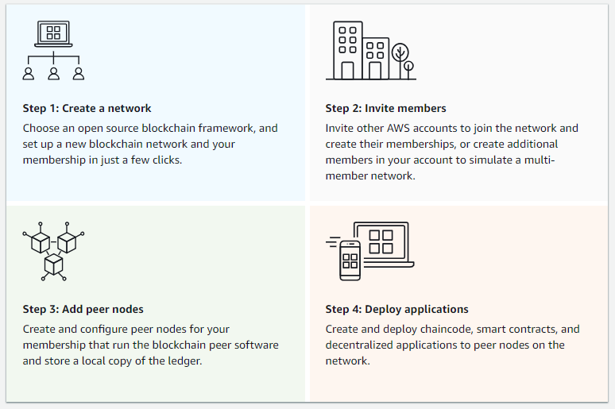
Creating Network
Prerequisite
1. AWS account
2. Access to the Preview
3. A Linux Client (EC2 Instance)
4. A VPC
5. Permissions to Create an
Interface VPC Endpoint
6. EC2 Security Groups That Allow
Communication on Required Ports
7. The CLI for Managed Blockchain
(Installed on the Client)
Notes:
사전 설치해야할 사항들이 너무 많고 홈페이지상에 가이드가 자세하게 나와있지만
네트워크 개설까지 너무 많은 시간이 소요되었음 ㅠ.ㅠ

Slide 12
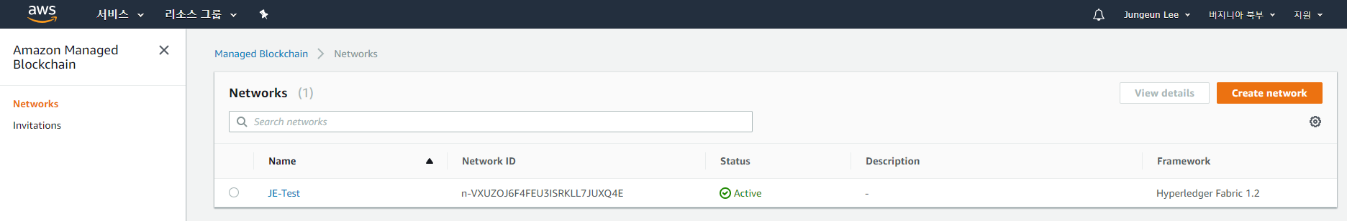
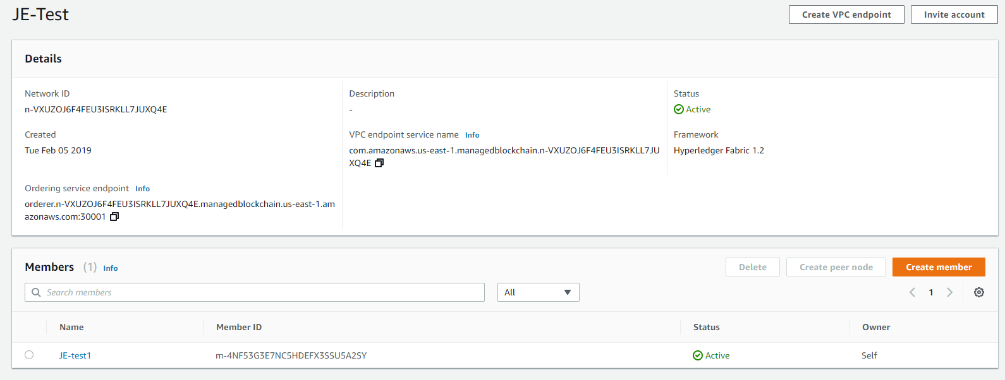
Creating Network

Slide 13
Creating Network
테스트 사례 추가

Slide 14
Payment Structure
QLDB
Managed Blockchain
Template
쓰기/읽기 IO 요청,
저널 스토리지,
인덱싱 스토리지 및 데이터 전송에 요금 부과
(Starter Edition 기준)
Membership 비용
Peer node 가격
Peer node 스토리지
작성 데이터 요금
별도 비용 없이
사용 가능

Slide 15
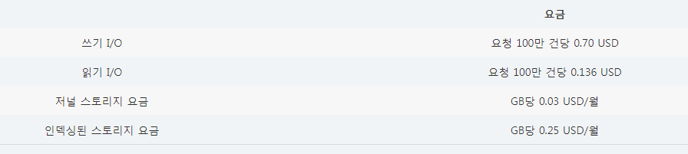
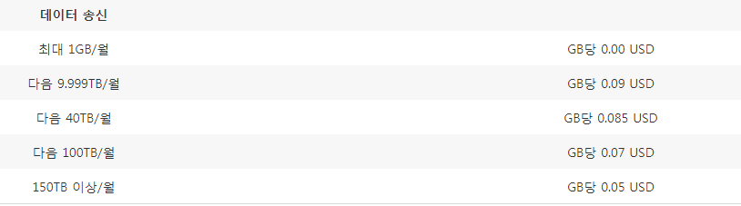
Payment Structure - QLDB
DB 스토리지 및 IO
데이터 전송
(데이터 수신은 비용 없음)

Slide 16
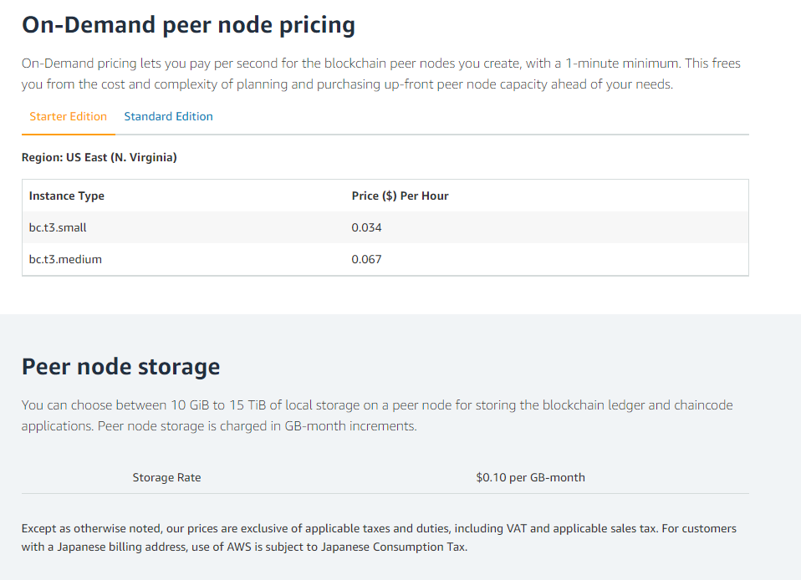
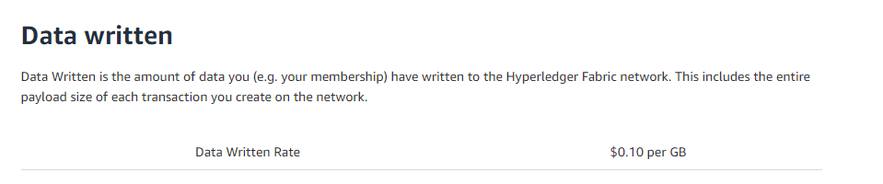
Payment Structure – Managed Blockchain
Membership Rate
시간 당 $ 0.3
Peer Node 가격
Peer Node 스토리지
작성 데이터 요금

Slide 17
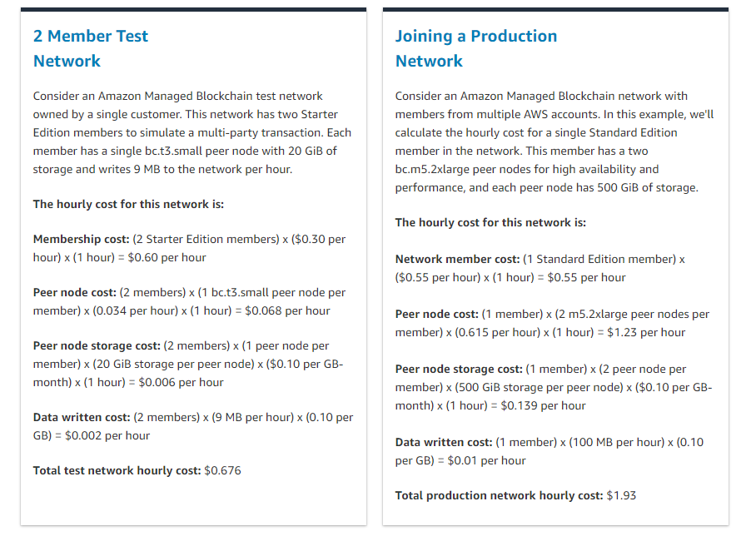
Payment Structure – Managed Blockchain
사용 요금 예시

